Slide 1
MICROSERVICE
Presenter: Nguyễn Trung Nam

Slide 2
Giới thiệu
Động lực nghiên cứu microservice
Vấn đề với kiến trúc microservice

Slide 3
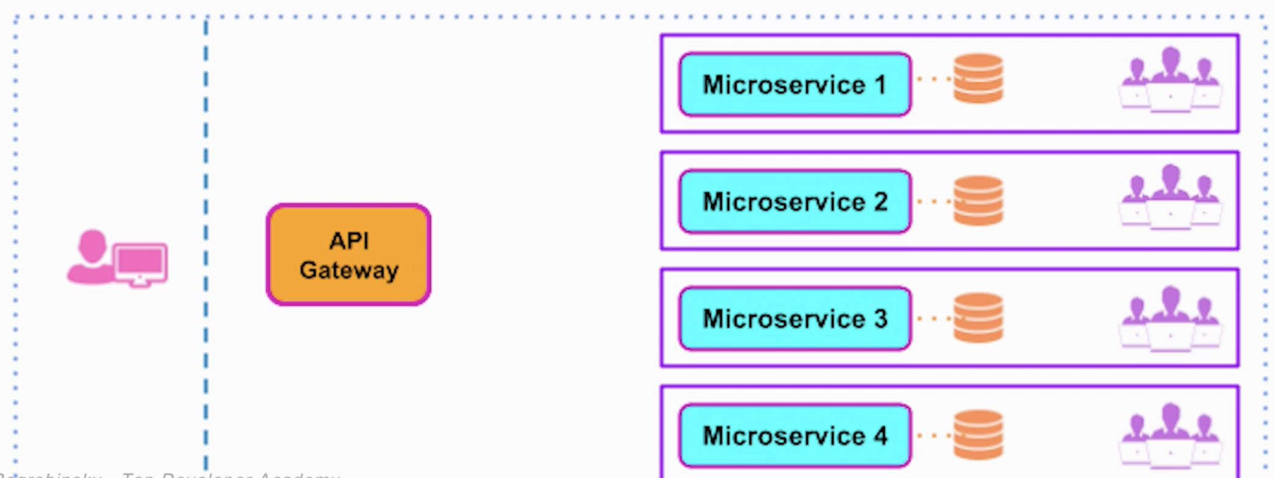
Động lực nghiên cứu microservice
Kiến trúc Microservices là kiểu kiến trúc hiện đại và phổ biến nhất trong lĩnh vực công nghệ.
Toàn bộ hệ thống được tổ chức như tập hợp các service độc lập.
Mỗi người có phạm vi trách nhiệm nhỏ và hoàn toàn thuộc sở hữu của các team phát triển độc lập.

Slide 4



Động lực nghiên cứu microservice
Microservices là chủ đề chính được thảo luận trong các hội nghị công nghệ.
Hầu hết các công ty lớn và thành công nhất hiện nay đều sử dụng microservice như amazon, Netflix, google,…

Slide 5

Động lực nghiên cứu microservice
Khi thực hiện chính xác, kiến trúc microservice cho phép các tổ chức mở rộng hàng nghìn hoặc thậm trí hàng chục nghìn kĩ sư được chia thành càng nhóm nhỏ hoạt động độc lập.
Điều này cho phép các tổ chức đó xây dựng các hệ thống có khả năng mở rộng cao, tiếp cận được hàng tỷ người dùng. Trong khi vẫn giữ được chi phí hoạt động ở mức thấp, đồng thời vẫn duy trì được sự hiệu quả và đổi mới.

Slide 6
Vấn đề với kiến trúc microservice
Microservice rất thú vị. Nhưng nhiều tổ chức gặp khó khăn nghiêm trọng và thậm chí còn quay lại với quyết định sử dụng microservice.
Microservice không phải là viên đạn bạc, để có thể giải quyết được mọi vấn đề.
Khi được áp dụng đúng cách và trong điều kiện thích hợp microservice thực sự có thể làm nên điều kì diệu. Nhưng nếu áp dụng không đúng cách và một công ty đang chưa sẵn sàng cho sự thay đổi này: Nó có thể gây tốn chi phí vận hành không cần thiết mà lại không mang lại lợi ích nào.

Slide 7
Tổng quan microservice
Định nghĩa
Lợi ích
Thách thức

Slide 8
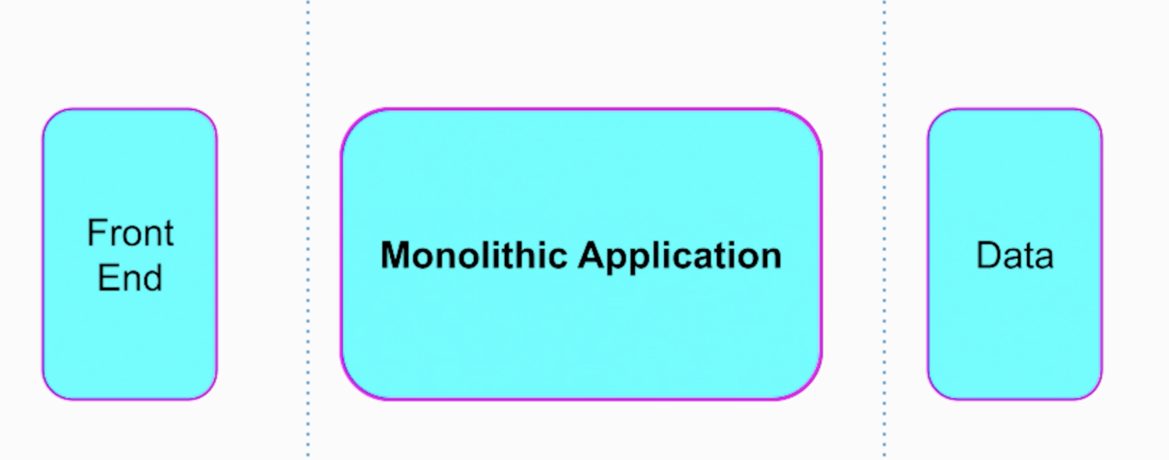
Kiến trúc nguyên khối
Kiến trúc nguyên khối, mô hình 3 lớp, nơi toàn bộ nghiệp vụ tập trung vào một ứng dụng

Slide 9
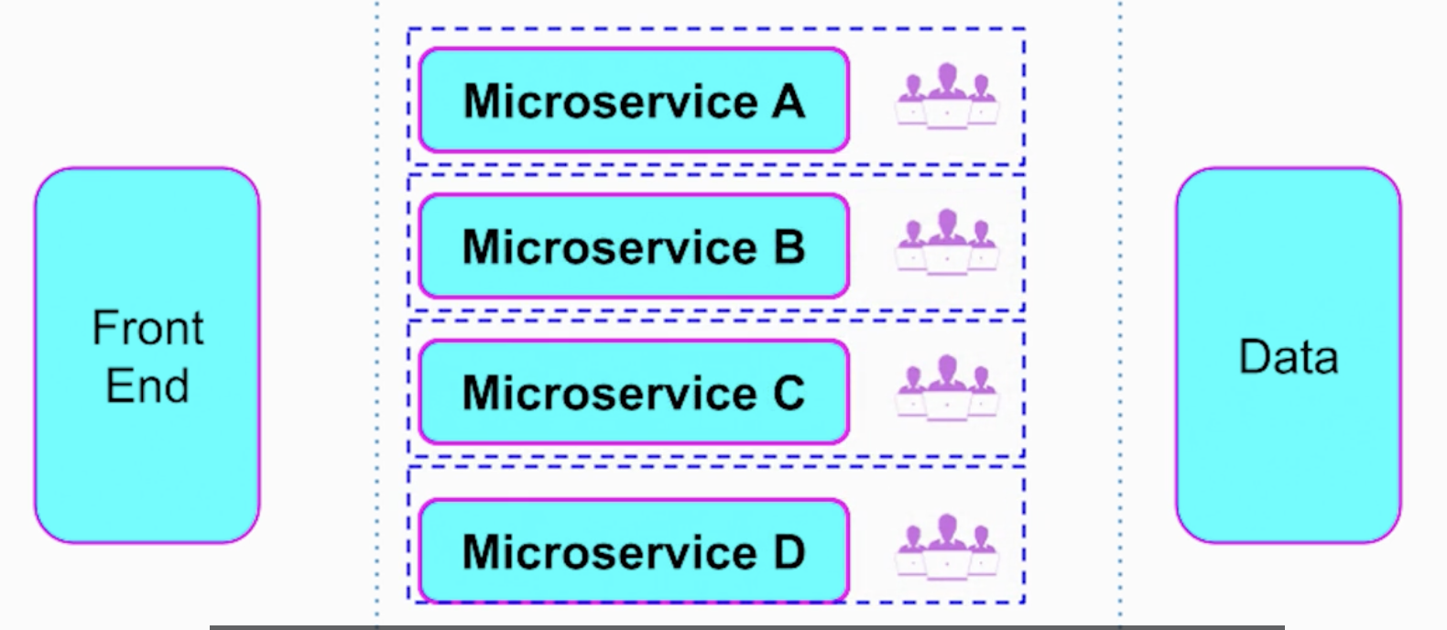
Kiến trúc microservice
Kiến trúc microservices tổ chức bussiness logic thành một tập hợp các phần được liên kết lỏng lẻo và triển khai độc lập.
Quan trọng hơn, mỗi dịch vụ đều thuộc sở hữu của một nhóm nhỏ và có phạm vi trách nhiệm được thu hẹp.

Slide 10
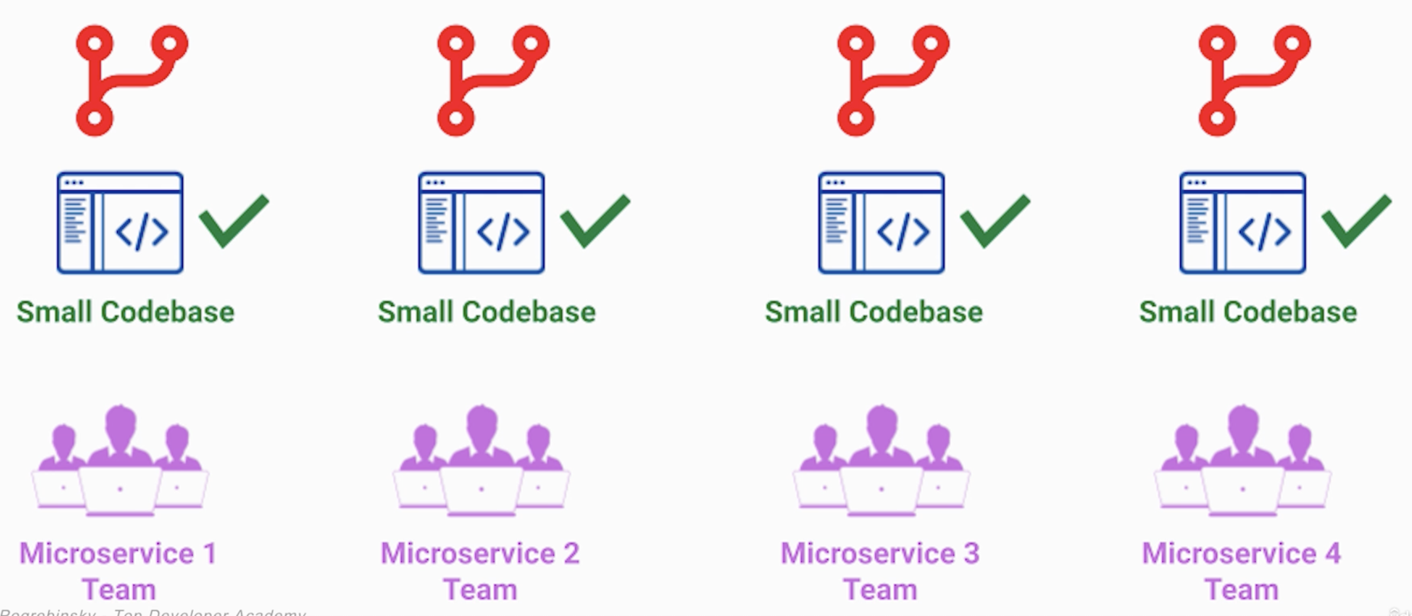
Lợi ích của microserivce
Small code base: Điều này cho phép mỗi nhà phát triển tải toàn bộ code base của họ vào IDE nhanh hơn nhiều.

Slide 11
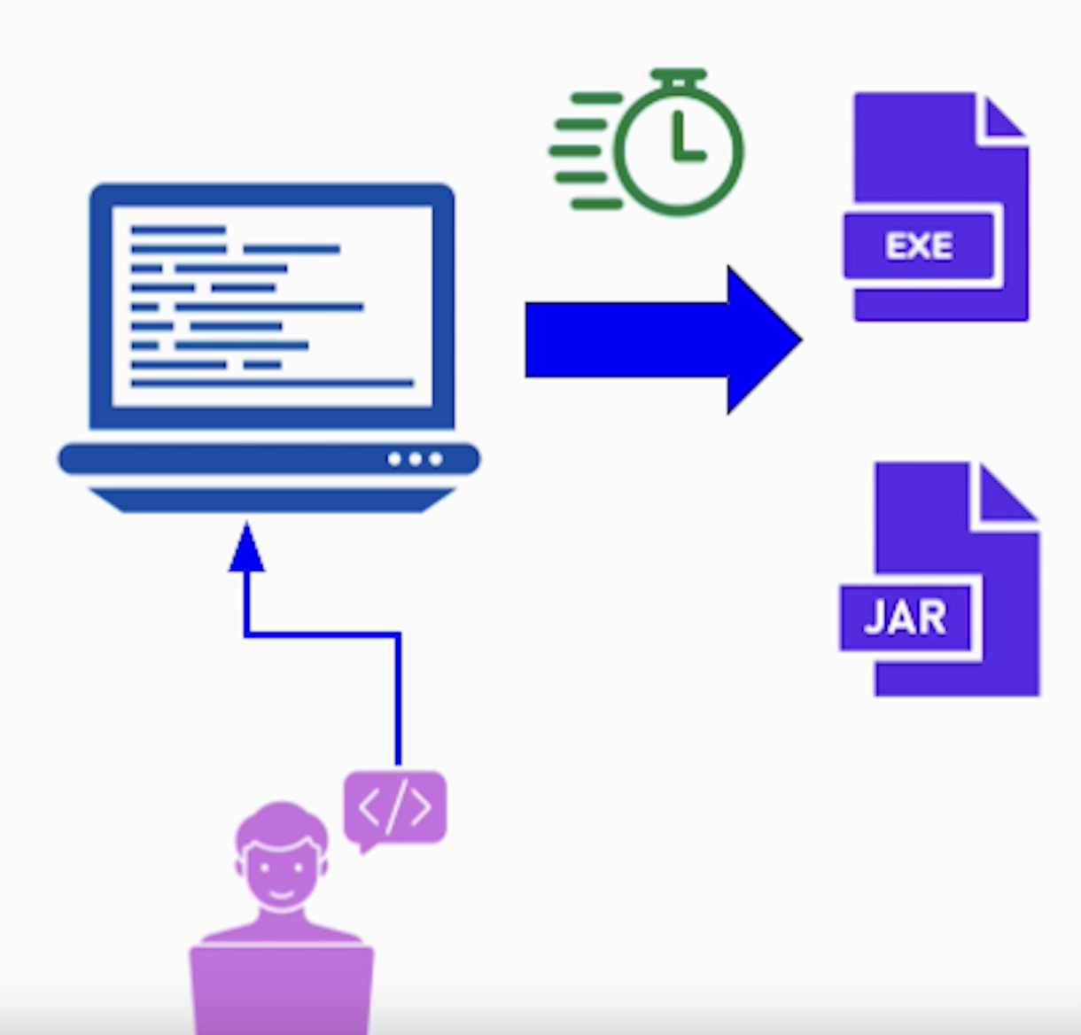
Lợi ích của microserivce
Việc build, compile từng microservice cũng trở nên nhanh chóng hơn nhiều vì kích thước của mỗi tệp nhị phân giảm đi đáng kể.

Slide 12
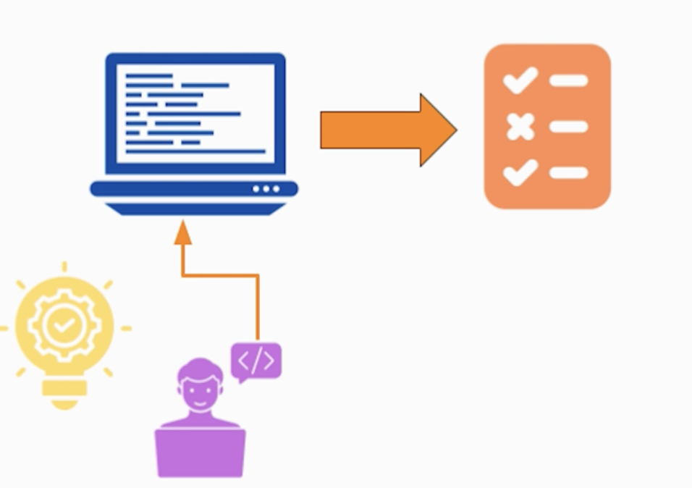
Lợi ích của microserivce
Dễ test và dễ hiểu: Việc kiểm tra và suy luận về từng dịch vụ một cách riêng biệt cũng trở nên dễ dàng hơn nhiều vì có ít logic hơn để hiểu, chạy và kiểm tra.

Slide 13
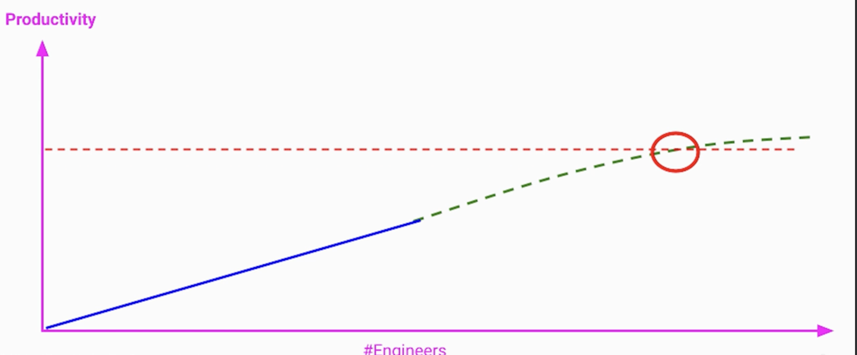
Lợi ích của microserivce
Người mới dễ tiếp cận hơn:

Slide 14
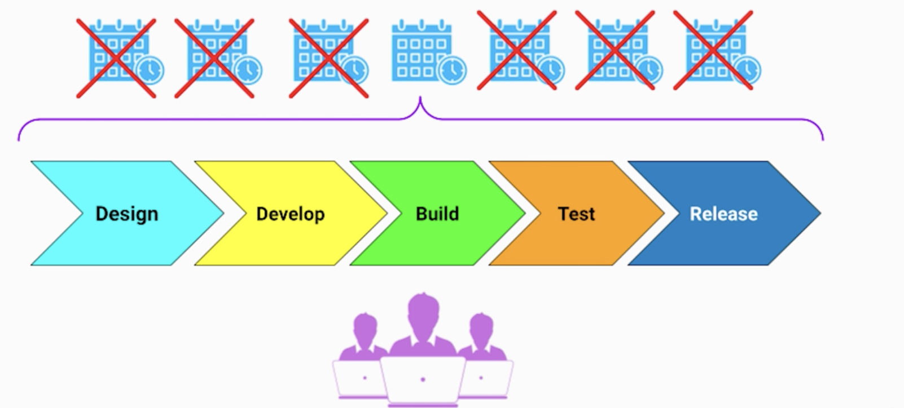
Lợi ích của microserivce
Higher team velocity: Tất cả những điều này làm tăng tốc độ phát triển của mỗi đội, điều đó có nghĩa là chúng ta có thể cung cấp nhiều tính năng hơn và đạt được lợi thế so với các đối thủ cạnh tranh về khả năng mở rộng hệ thống.

Slide 15
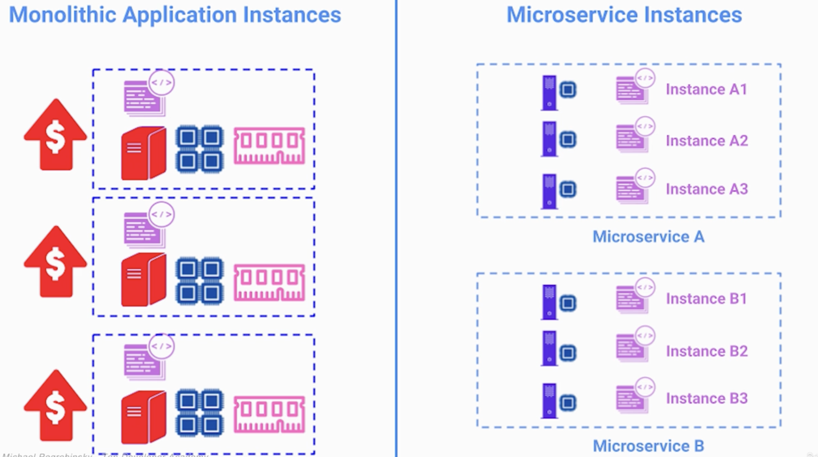
Lợi ích của microserivce
Trong monolithic, mỗi phiên bản phải chạy toàn bộ code base, đòi hỏi phần cứng rất mạnh và đắt tiền để chạy từng phiên bản.
Khi chúng ta tách code base thành các microservice, mỗi dịch vụ sẽ nhỏ hơn nhiều, vì vậy mỗi phiên bản của microservice tiêu thụ ít bộ nhớ và CPU hơn.

Slide 16
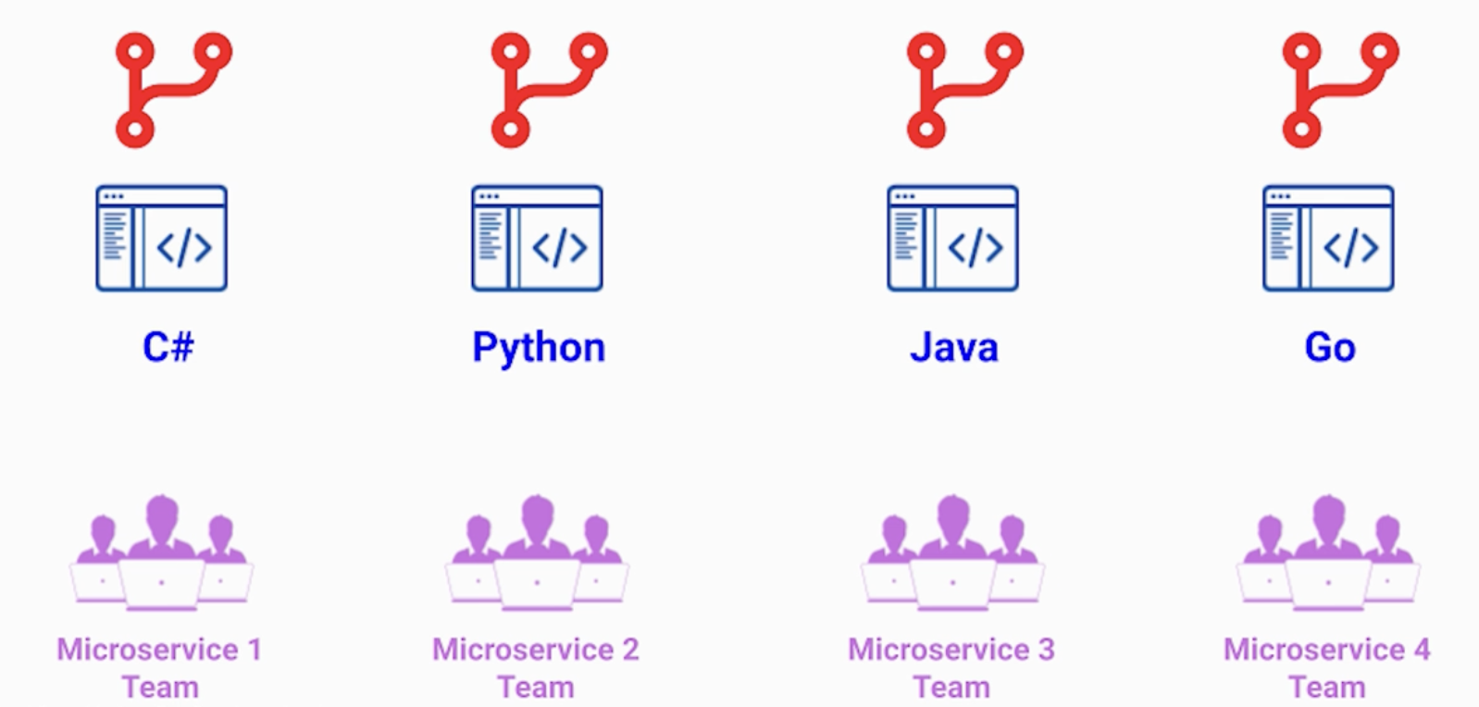
Lợi ích của microserivce
Mỗi nhóm cũng có thể đưa ra đánh giá tốt nhất về công nghệ nào sẽ mang lại lợi ích cho dịch vụ của họ, và họ cũng có thể đáp ứng với những thay đổi công nghệ nhanh hơn nhiều bằng cách tái cấu trúc code base vốn đã nhỏ của họ hoặc thậm chí viết lại toàn bộ dịch vụ của họ nếu cần thiết.

Slide 17
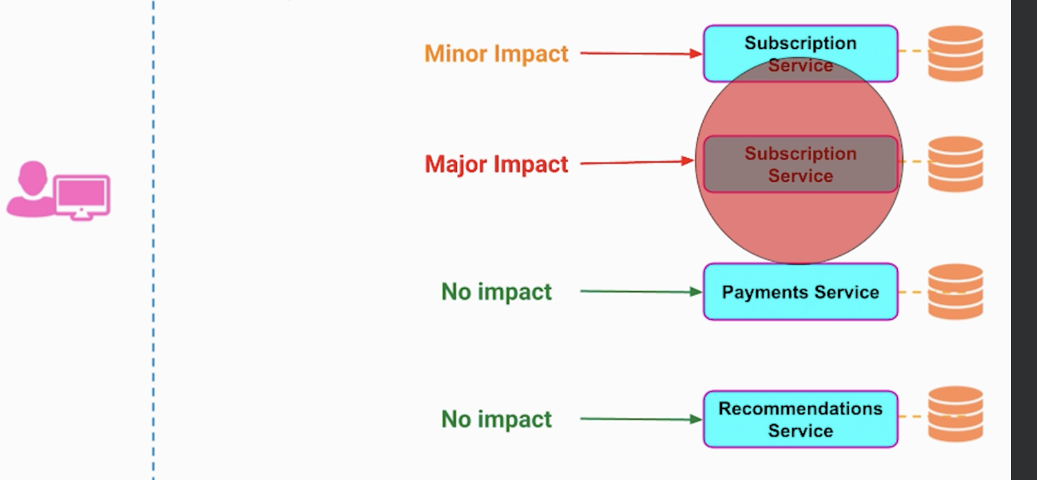
Lợi ích của microserivce
Độ ổn định của hệ thống cao hơn nhiều cho toàn bộ hệ thống do mỗi microservice đều được triển khai tách biệt.

Slide 18
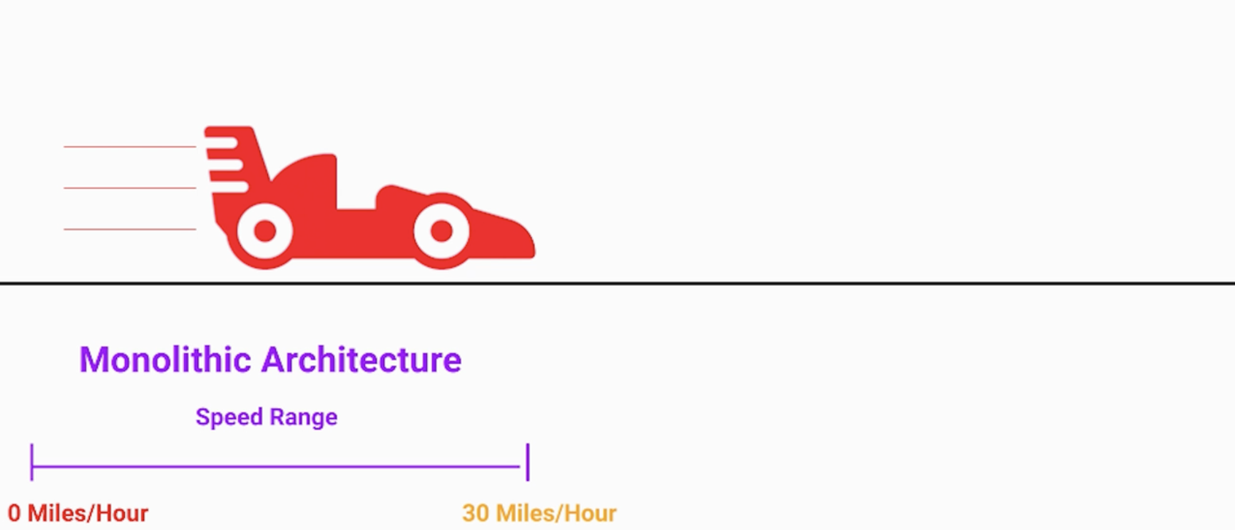
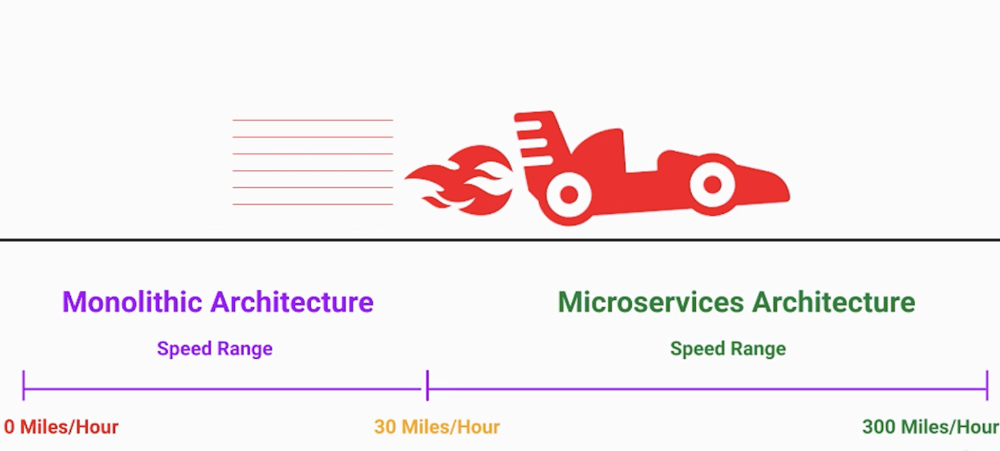
Lợi ích của microserivce
Monolithic hay microservice, những kiểu kiến trúc này rất giống với bộ hộp số chuyển động.
Hộp số thấp hơn là kiến ​​trúc nguyên khối cho phép công ty chúng ta nhanh chóng bắt đầu chuyển từ bằng không và tăng đến một ngưỡng nhất định.
Nhưng nếu muốn tiếp tục phát triển, bứt tốc, chúng ta cần chuyển số và chuyển sang kiến ​​trúc microservices.

Slide 19
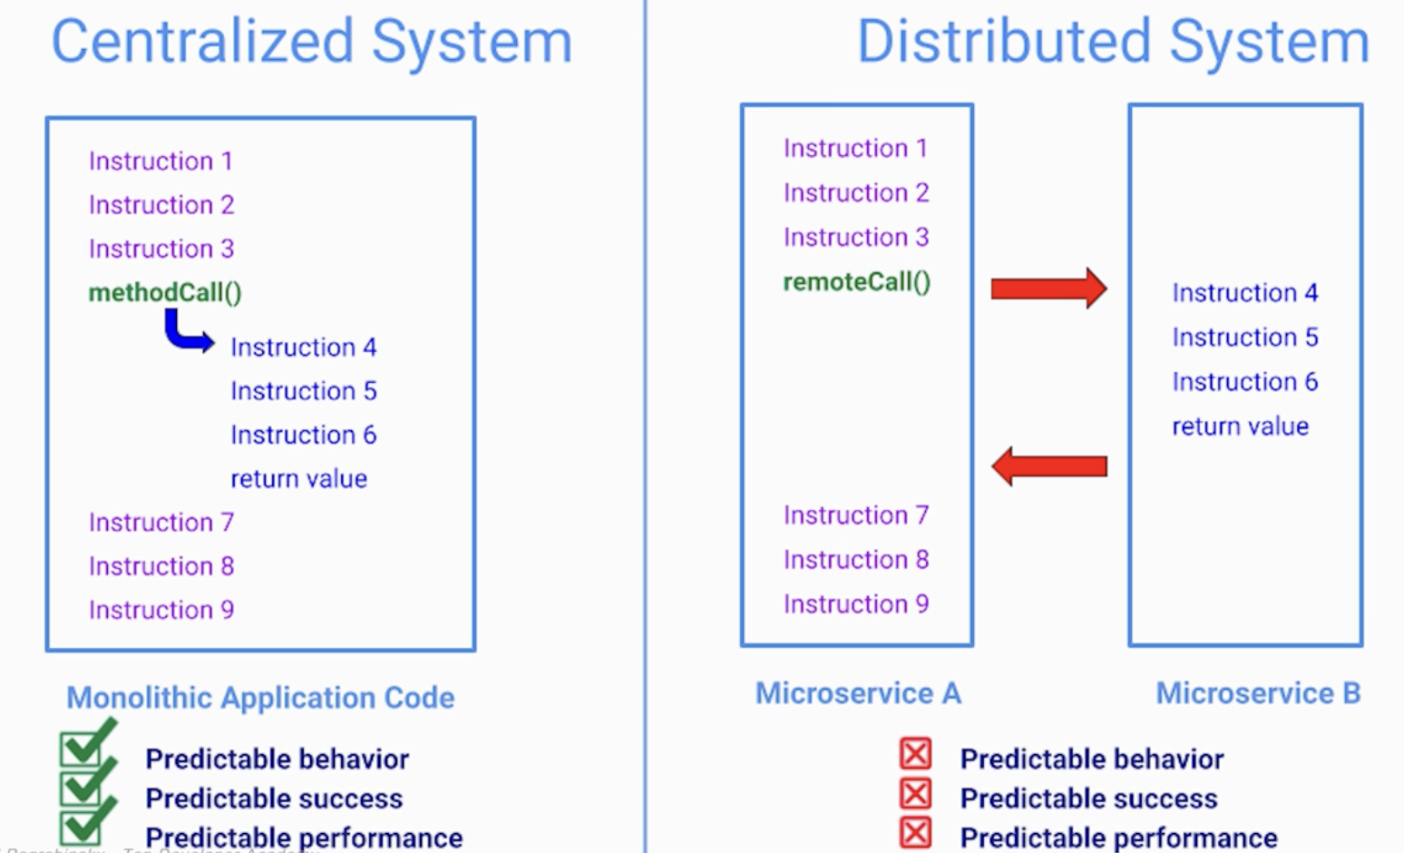
Thách thức
Bắt đầu với những thách thức kỹ thuật, vấn đề lớn đầu tiên là chúng ta đã sử dụng một hệ thống tập trung và chia nó thành hệ thống có tính phân tán cao.

Slide 20
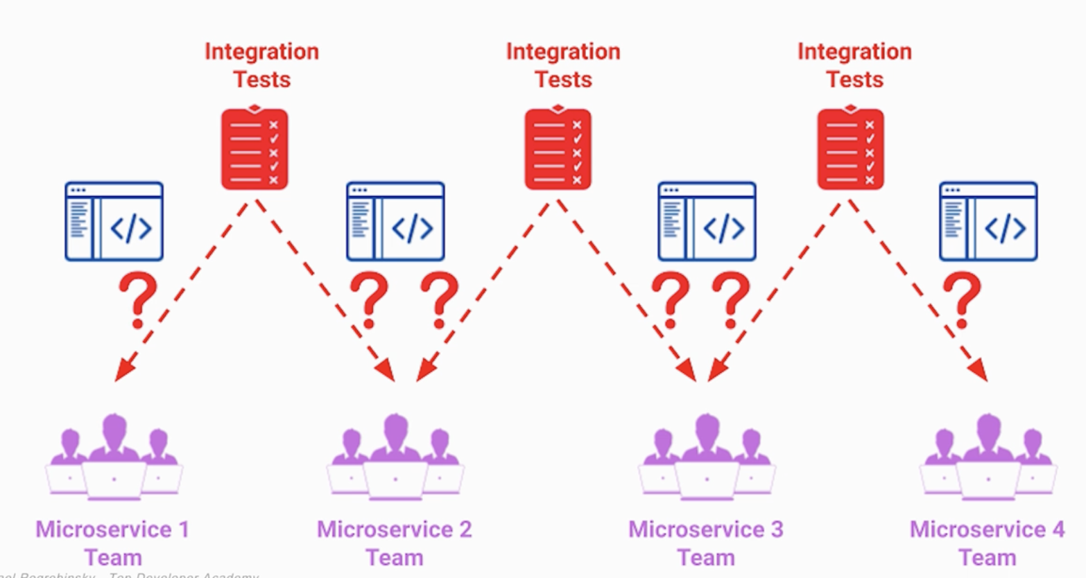
Thách thức
Trong testing:
Một mặt, việc kiểm thử từng microservice một cách riêng biệt trở nên nhanh hơn và dễ dàng hơn
Mặt khác, hiện tại không có gì đảm bảo rằng một khi tất cả các dịch vụ được triển khai, chúng sẽ hoạt động một cách chính xác với nhau như một khối tổng thể. Và khi chúng ta thực hiện thay đổi trong một dịch vụ, chúng ta ít có niềm tin rằng một khi phiên bản mới của dịch vụ của chúng ta được triển khai, nó sẽ không phá vỡ dịch vụ khác
+ Kiểm thử tích hợp phức tạp và mất nhiều thời gian
+ Dịch vụ thuộc các team khác nhau, nên cũng khó
quyết định ai sẽ chịu trách nhiệm những thử nghiệm
tích hợp đó ngay từ đầu

Slide 21
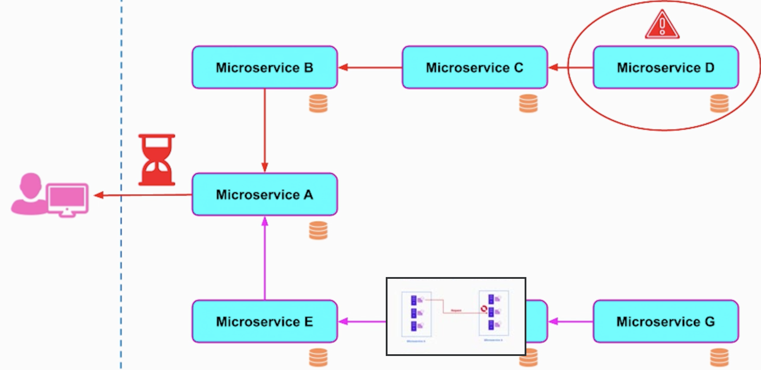
Thách thức
Cuối cùng, với microservice, việc khắc phục các sự cố và lỗi về hiệu suất sẽ khó hơn nhiều.

Slide 22
Chuyển đổi kiến trúc sang microservice
Ranh giới microservice - nguyên tắc thiết lập
Chiến lược phân tách microservice
Lời khuyên, kinh nghiệm thực tế

Slide 23
Ranh giới microservice–Nguyên tắc thiết lập
Giới thiệu hệ thống
Các hướng tiếp cận

Slide 24
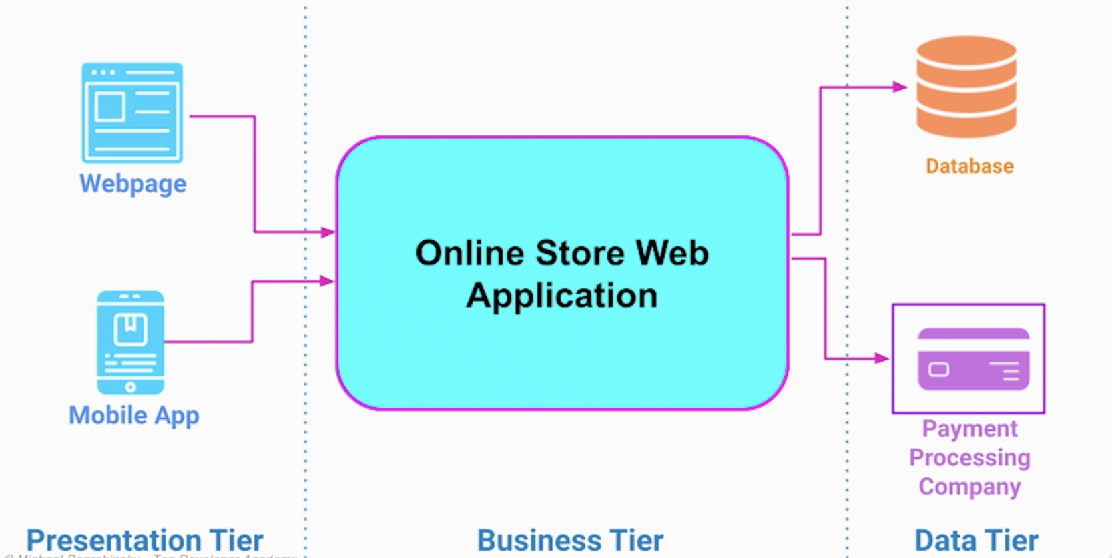
Giới thiệu hệ thống
Hãy tưởng tượng chúng ta là một công ty thương mại điện tử thành công đang điều hành một cửa hàng trực tuyến cho hàng nghìn khách hàng.
Kiến trúc hệ thống là kiến ​​trúc ba tầng điển hình với ứng dụng web nguyên khối ở tầng giữa.

Slide 25
Giới thiệu hệ thống – Khó khăn
Monolithic ecommerce:
+ Codebase quá lớn và phức tạp.
+ Binary size lớn và yêu cầu nhiều phần cứng.
+ Development team quá lớn.
Vì vậy có rất nhiều sự kém hiệu quả

Slide 26
Các hướng tiếp cận
Phân tách theo lớp ứng dụng
Phân tách theo hướng công nghệ
Phân tách theo kích thước

Slide 27
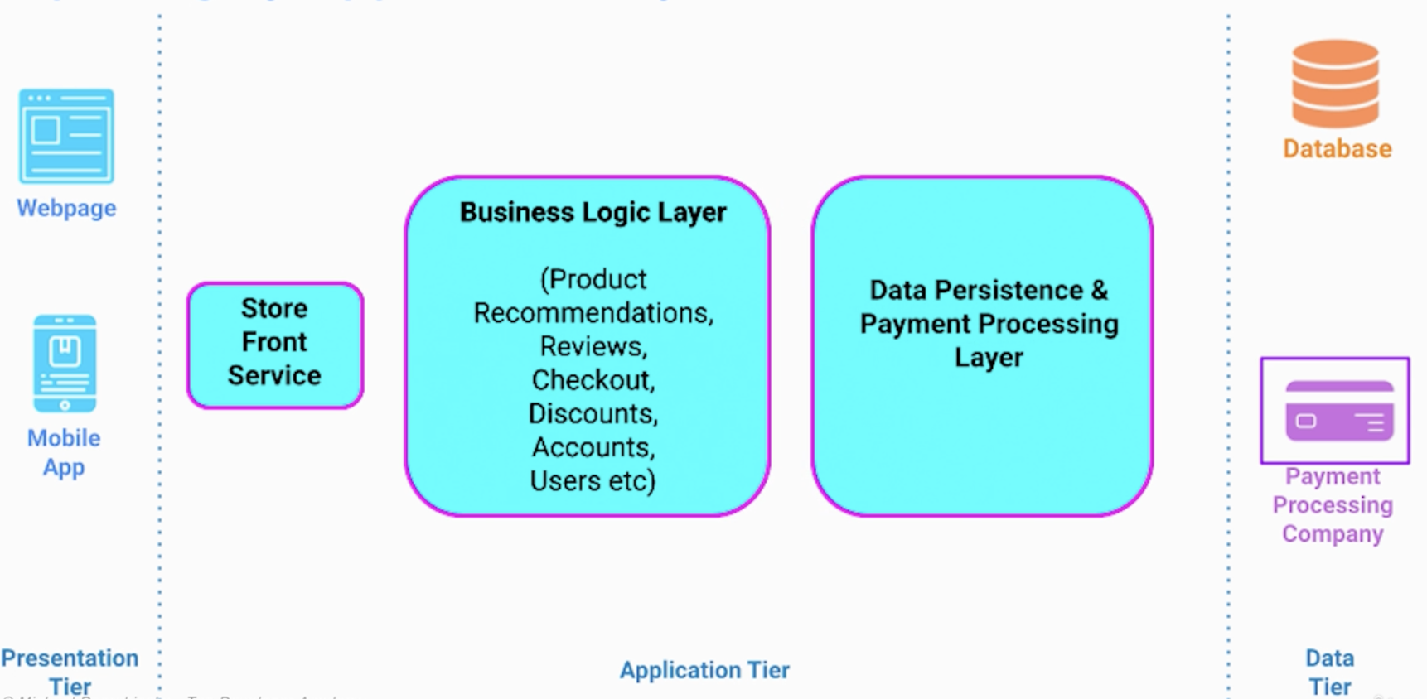
Phân tách theo lớp ứng dụng – Tổ chức

Slide 28
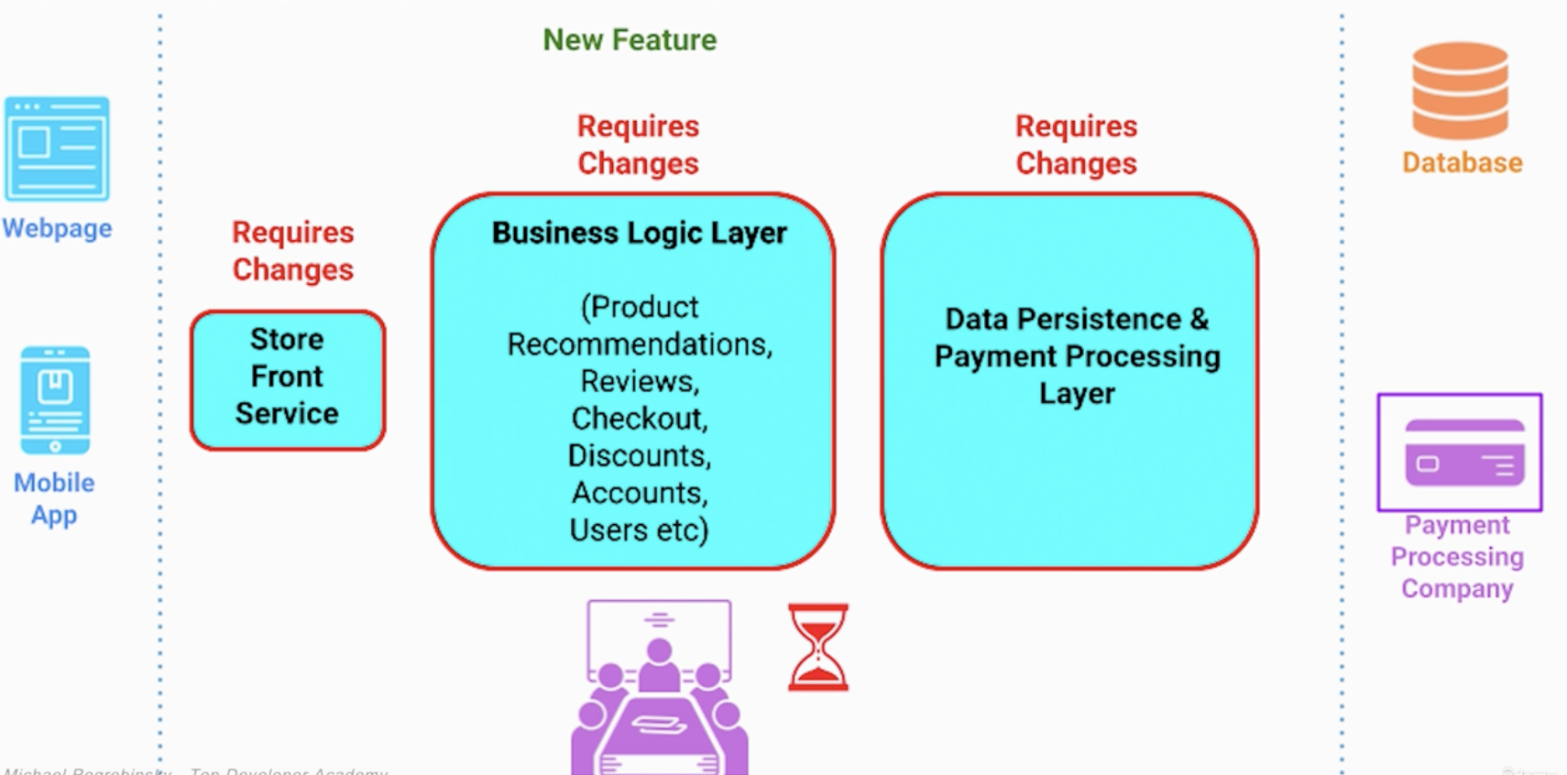
Phân tách theo lớp ứng dụng - Kết quả
Tận dụng sự phân tách logic đã có sẵn trong ứng dụng => nên rất ít phải refactoring.
Tuy nhiên, cách làm này không hiệu quả lắm và sẽ không mang lại cho chúng ta quá nhiều lợi ích, khó mở rộng.

Slide 29
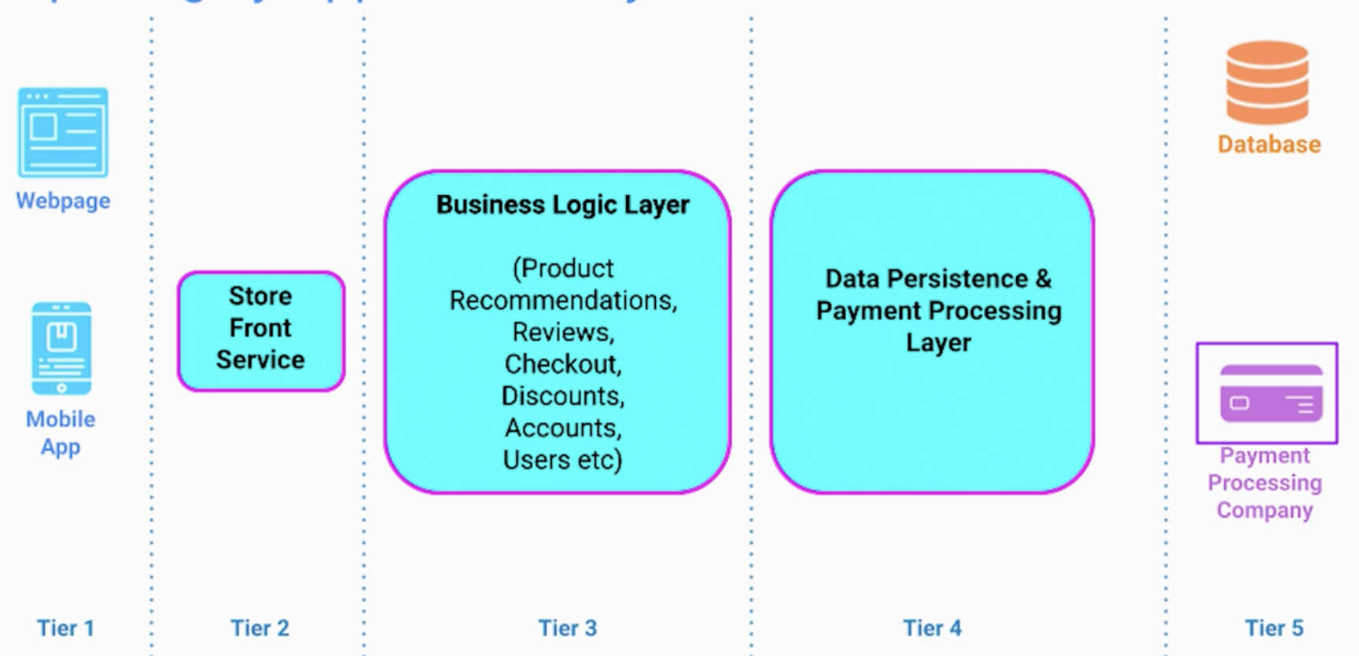
Phân tách theo lớp ứng dụng - Kết quả
Trên thực tế, cách tách trên chỉ là biến kiến ​​trúc ba tầng này thành kiến ​​trúc năm tầng vẫn chưa được coi là microservice. Vì vậy, việc chia ứng dụng nguyên khối thành nhiều tầng hơn sẽ không hiệu quả.
Điều này dẫn chúng ta đến
nguyên tắc đầu tiên để
thiết lập ranh giới giữa
các microservice
Nguyên tắc này là mỗi microservice
cần phải được gắn kết (Cohesion)

Slide 30
Nguyên tắc thiết lập – Sự gắn kết (Cohesion)
Sự gắn kết có nghĩa là những yếu tố có liên quan chặt chẽ với nhau và cùng thay đổi sẽ tồn tại cùng nhau.
Kết quả:
Logic thay đổi cùng nhau nằm trong ranh giới của cùng một microservice,
Mỗi team thực sự có thể hoạt động độc lập.
Việc migrate không thành công vì mỗi microservice không đủ gắn kết để cải thiện khả năng mở rộng của tổ chức

Slide 31
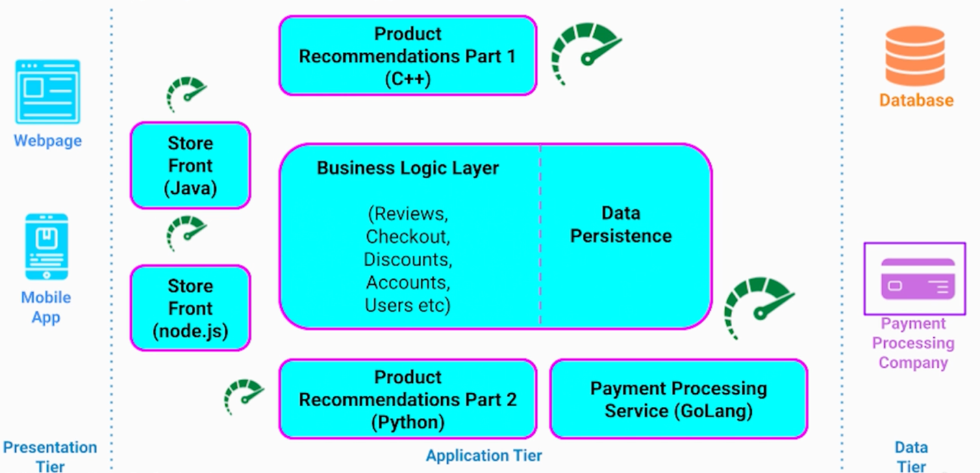
Phân tách theo hướng công nghệ

Slide 32
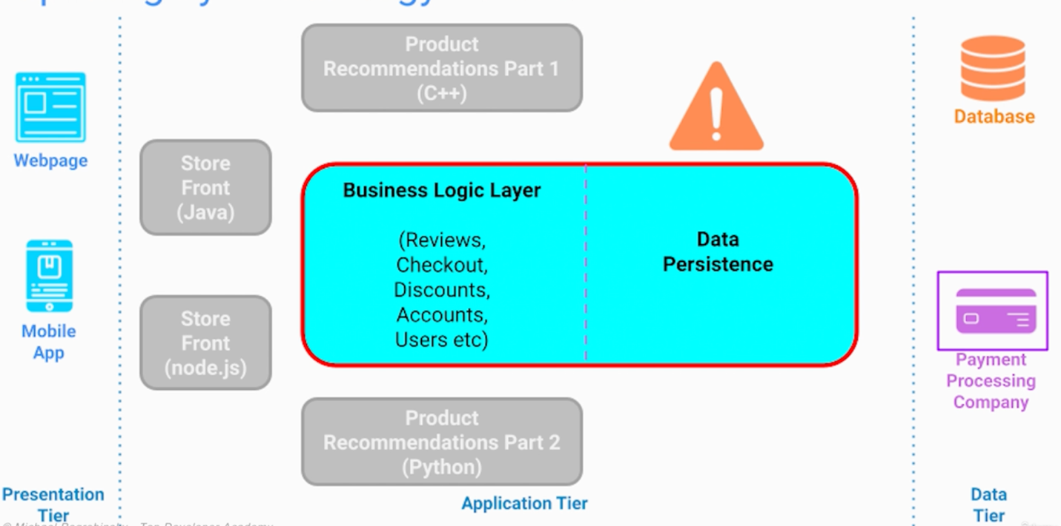
Phân tách theo hướng công nghệ - Kết quả
Sau khi chia các mô-đun đó thành các microservice riêng biệt, chúng ta nhận thấy hiệu suất đã được cải thiện đáng kể.
- Tuy nhiên, những ranh giới đó hoàn toàn là công nghệ
Các bên liên quan bên ngoài không quen thuộc với code base, project manager yêu cầu tính năng mới hoặc support engineer, report bug từ người dung thì không biết team nào nhận task.
Ngoài ra, microservice cuối cùng, vẫn chứa hầu hết logic nghiệp vụ, có quá nhiều trách nhiệm và vẫn còn quá lớn. Vì vậy, nó có tiềm năng trở thành một ứng dụng nguyên khối khác

Slide 33
Nguyên tắc thiết lập – Trách nhiệm duy nhất (Single Responsibility Principle)
Dựa trên nguyên tắc này, mọi microservice nên làm một việc và làm nó thật tốt
Kết quả:
Nếu mỗi microservice trong hệ thống tuân theo nguyên tắc này thì sẽ:
Không có sự mơ hồ về việc một phần chức năng mới cần đi đến đâu và nhóm nào cần sở hữu nó.
Tạo API rất rõ ràng và dễ theo dõi:
Các thực thể hoặc số định danh bị ràng buộc vào một ngữ cảnh cụ thể.
Như user service – user context
Product service – product context

Slide 34
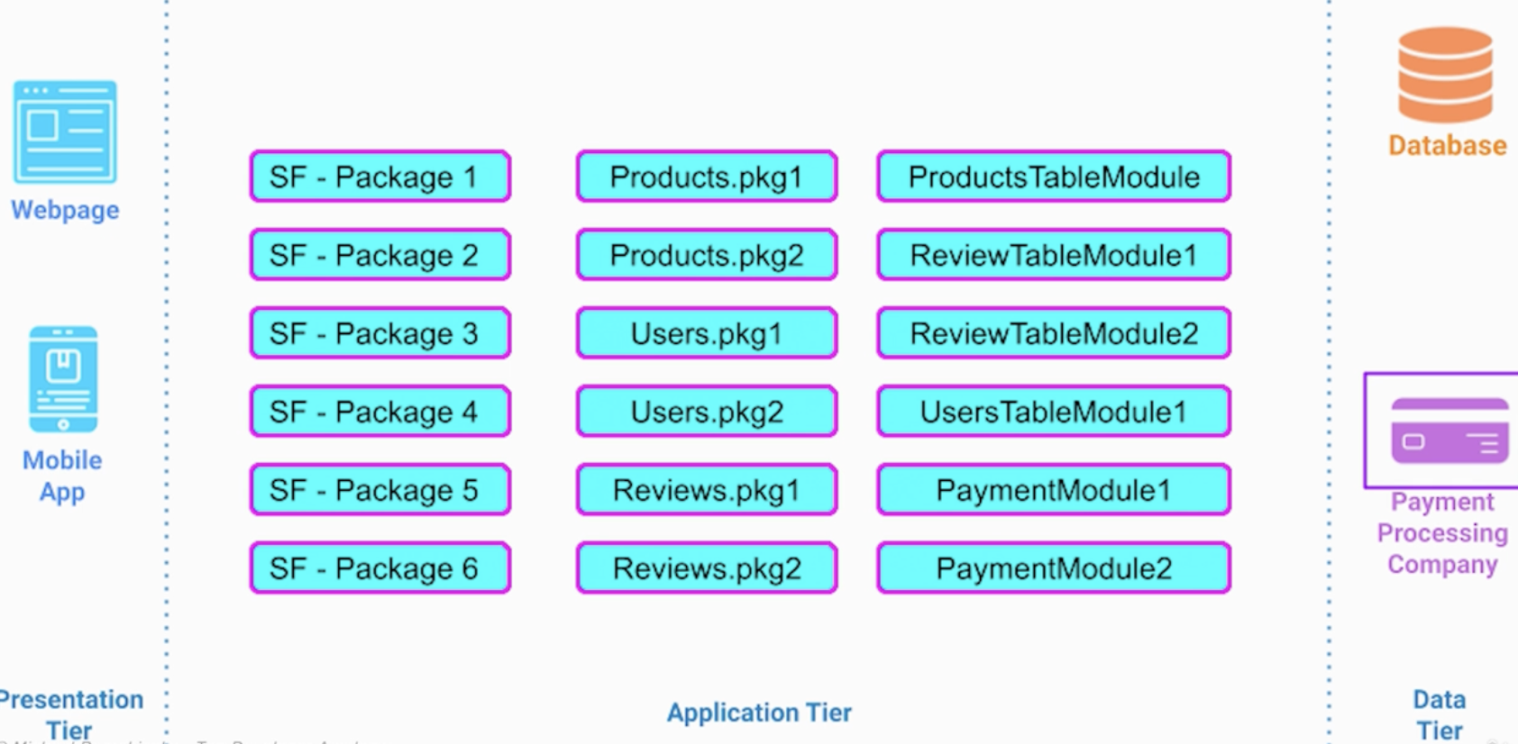
Phân tách theo kích thước
Lần này chúng ta chú ý đến phần “micro” trong kiến ​​trúc microservices.
Vì vậy, chúng ta có thể làm theo cách tiếp cận chi tiết hơn một chút và sử dụng mọi gói hoặc mô-đun và thực hiện điều đó thành một microservice.

Slide 35
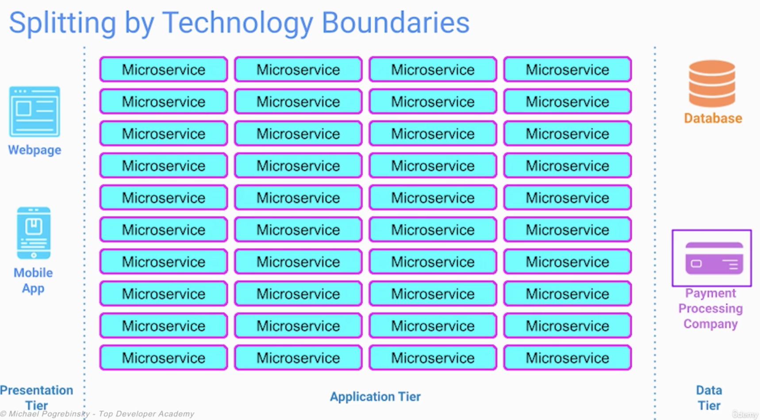
Phân tách theo kích thước
Hoặc vì ứng dụng nguyên khối ban đầu của chúng tôi được viết bằng ngôn ngữ hướng đối tượng, chúng tôi có thể chia mọi lớp thành một microservice được quản lý và triển khai độc lập

Slide 36
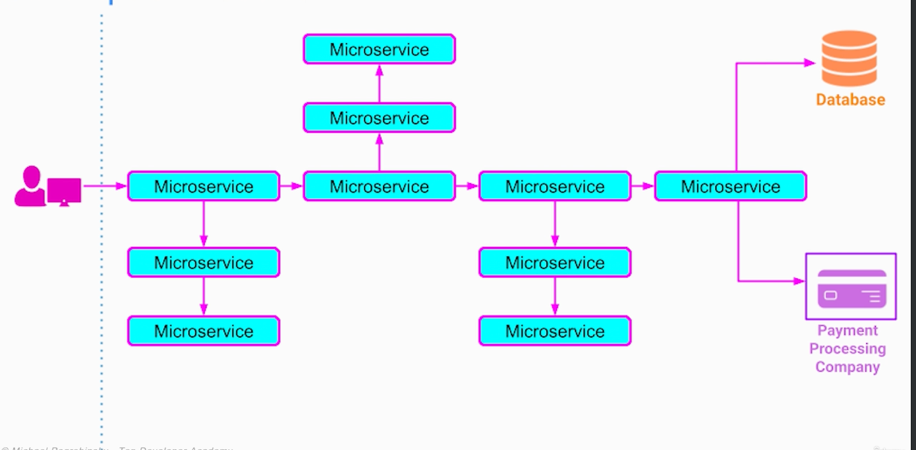
Phân tách theo kích thước
Kết quả:
Kích hoạt một chuỗi giao tiếp giữa nhiều microservice và mỗi microservice cần giao tiếp thậm chí nhiều microservice hơn để thực hiện công việc của mình.
Hiệu suất trở nên thực sự tồi tệ và các vấn đề khắc phục sự cố gần như không thể thực hiện được.
Vì các microservice của chúng tôi được liên kết chặt chẽ với nhau và mỗi hoạt động đều yêu cầu rất nhiều thông tin liên lạc giữa các dịch vụ khác nhau.

Slide 37
Nguyên tắc thiết lập – Liên kết lỏng lẻo (Loose coupling)
Ít hoặc không có sự phụ thuộc
Điều này có nghĩa là mỗi microservice có thể thực hiện chức năng của mình mà không cần/ít giao tiếp nhiều với các microservice khác.

Slide 38
Chú ý quan trọng
Kích thước của microservice không quan trọng và một quan niệm sai lầm phổ biến rằng microservice phải càng nhỏ càng tốt.
Miễn là các microservice của được gắn kết, tuân theo nguyên tắc trách nhiệm duy nhất và lỏng lẻo kết hợp với nhau, kích thước không thành vấn đề.
Các microservice khác nhau có thể có kích thước khác nhau.

Slide 39
Chiến lược phân tách microservice
Phân tách dựa vào năng lực kinh doanh (bussiness capability)
Phân tách dựa vào domains/subdomains

Slide 40
Năng lực kinh doanh (Bussiness capability)
Từ góc độ kinh doanh thuần túy, năng lực kinh doanh là bất kỳ khả năng cốt lõi nào mang lại giá trị cho doanh nghiệp hoặc khách hàng.
Ví dụ: doanh thu, marketing, trải nghiệm khách hàng, v.v.

Slide 41
Xác định năng lực kinh doanh
Năng lực kinh doanh của một tổ chức được xác định bằng cách phân tích mục đích, cơ cấu và quy trình kinh doanh của tổ chức.
Thực hiện thí nghiệm tư duy:
Mô tả hệ thống cho một người không chuyên về công nghệ và cố gắng giải thích hệ thống làm gì và giá trị mà mỗi khả năng cung cấp.
Ví dụ: Nếu chúng ta mô tả một cửa hàng trực tuyến, chúng ta có thể sẽ đề cập đến các khả năng kinh doanh sau:
Duyệt qua các sản phẩm bằng cách sử dụng trình duyệt web, khả năng tìm kiếm sản phẩm và xem chi tiết sản phẩm, đọc các đánh giá cho mỗi sản phẩm được khách hàng đã mua để lại. Thêm sản phẩm vào giỏ hàng và đặt hàng cho sản phẩm đó và nhận sản phẩm được giao đến địa chỉ của chúng tôi. Chúng ta cũng cần khả năng cập nhật và duy trì kho hàng sản phẩm, cả từ quan điểm của khách hàng khi mua sản phẩm và từ quan điểm của người bán hàng thực hiện đơn hàng.

Slide 42
Xác định năng lực kinh doanh
Sau đó chúng ta ánh xạ các năng lực kinh doanh cốt lõi đó vào các microservice, chúng ta sẽ đạt được kết quả sau thiết kế như sau:
+ Browse sản phẩm => Web app service
+ Tìm kiếm, xem sản phẩm => Product service
+ Đọc review => Review service
+ Đặt đơn hàng => Order service
+ Giao hàng => Shipping Server
+ Cập nhật thông tin tồn kho của sản phẩm => inventory service
=> Nhưng làm thế nào để biết rằng những dịch vụ đó tuân theo ba nguyên tắc cốt lõi?

Slide 43
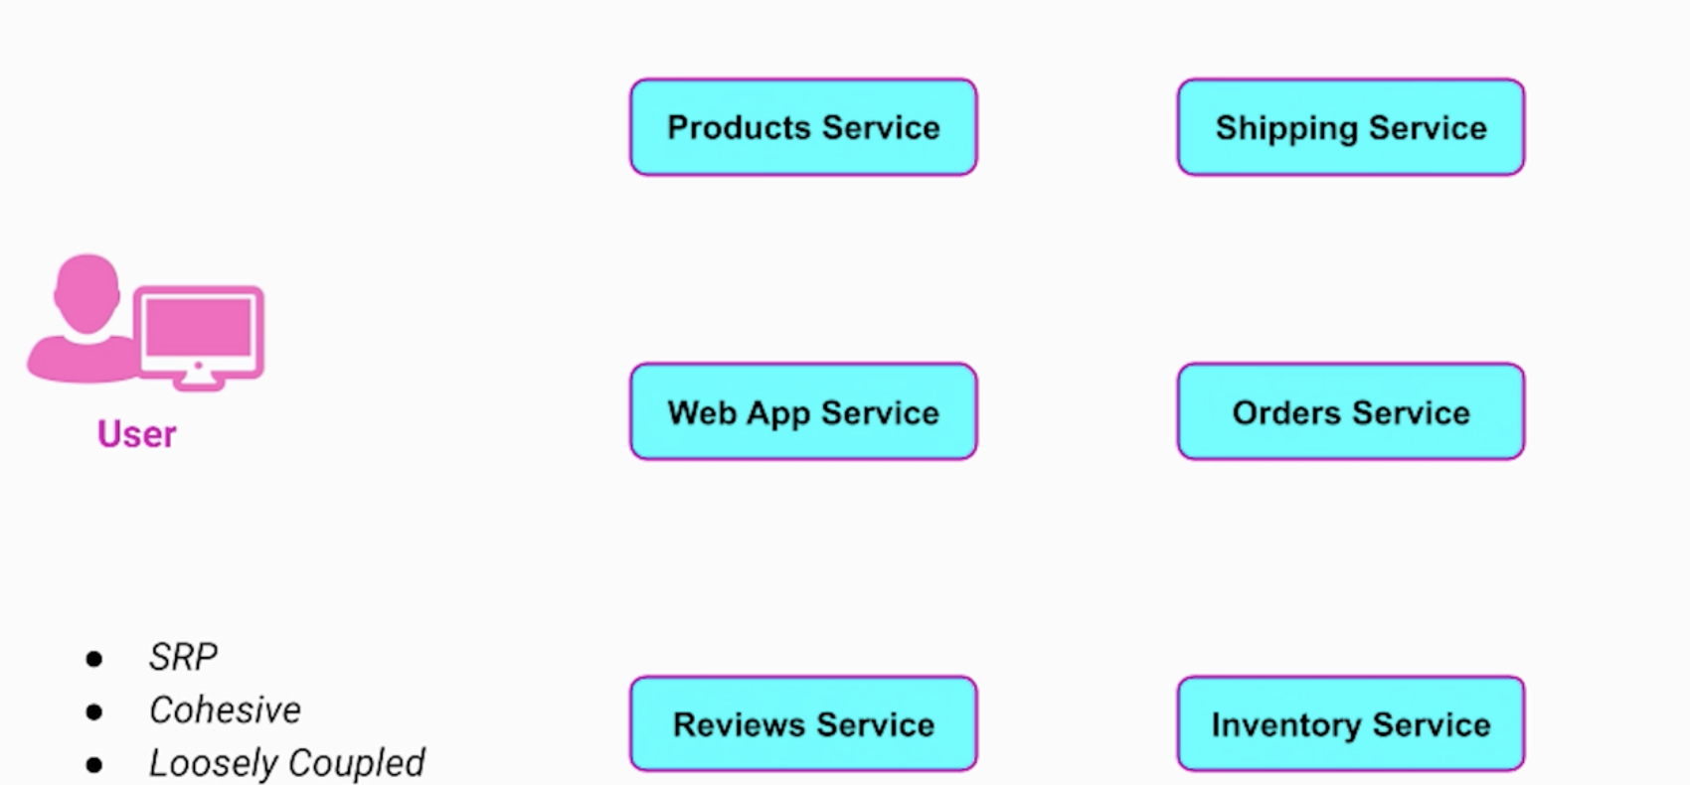
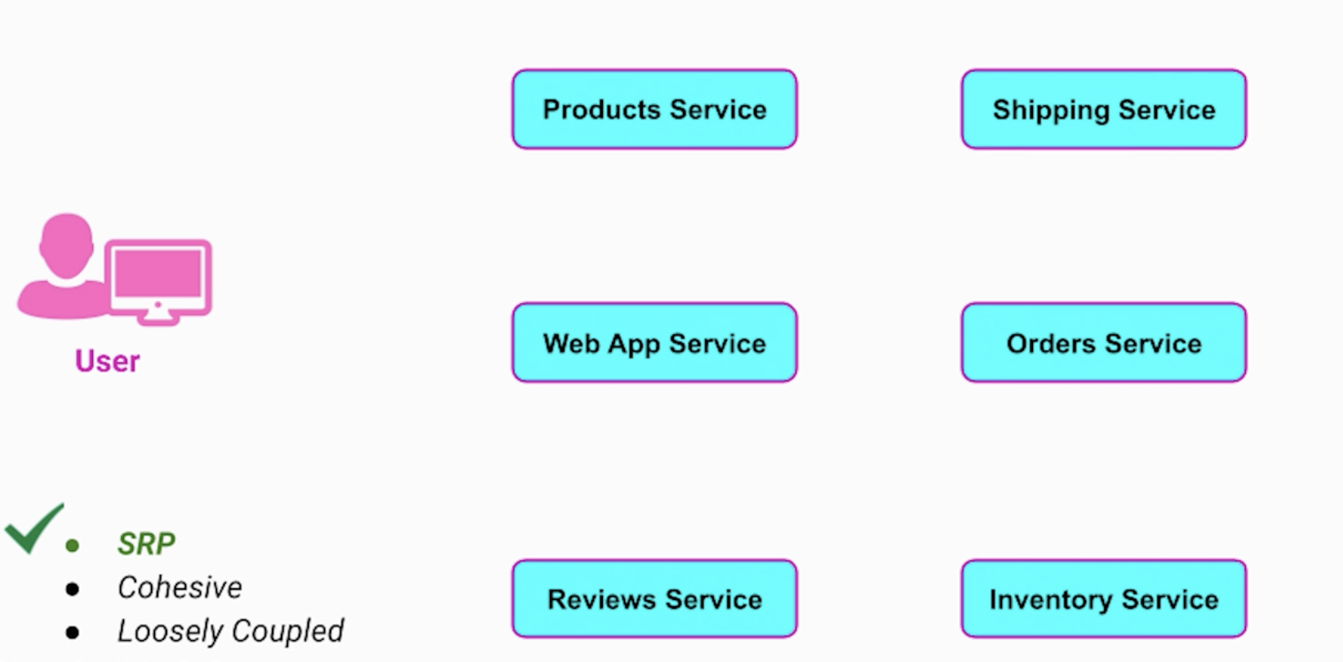
Single Responsibility Principle
Trước hết, chỉ cần nhìn vào tên của các dịch vụ, chúng ta có thể thấy rằng thiết kế này tuân theo nguyên tắc trách nhiệm duy nhất, bởi vì mỗi dịch vụ chịu trách nhiệm về toàn bộ năng lực kinh doanh.

Slide 44
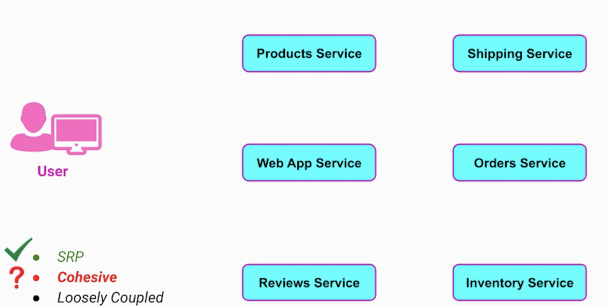
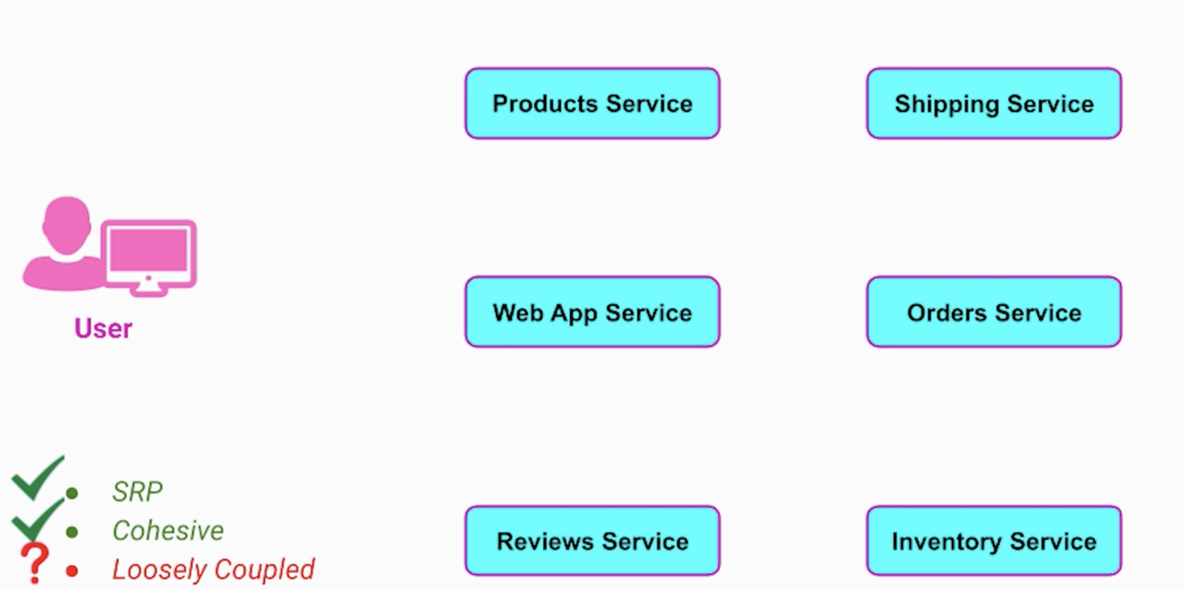
Sự gắn kết (Cohesion)
Chúng ta cũng có thể dễ dàng kiểm tra xem mỗi dịch vụ có gắn kết hay không bằng cách xem xét những thay đổi cần thực hiện vào hệ thống của chúng tôi.
Ví dụ: nếu chúng ta muốn mở rộng một chức năng cụ thể, muốn thêm sản phẩm hoặc thuộc tính mới cho các sản phẩm hiện có, nơi duy nhất chúng ta cần thay đổi ngoài giao diện người dùng là product service, các dịch vụ khác sẽ không bị ảnh hưởng.

Slide 45
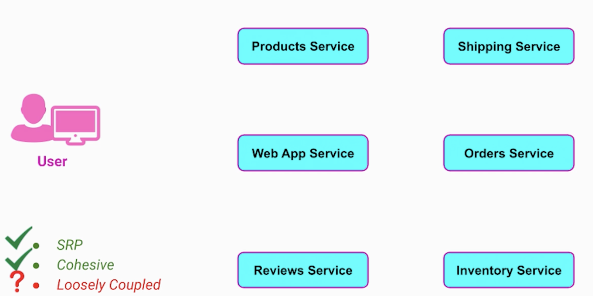
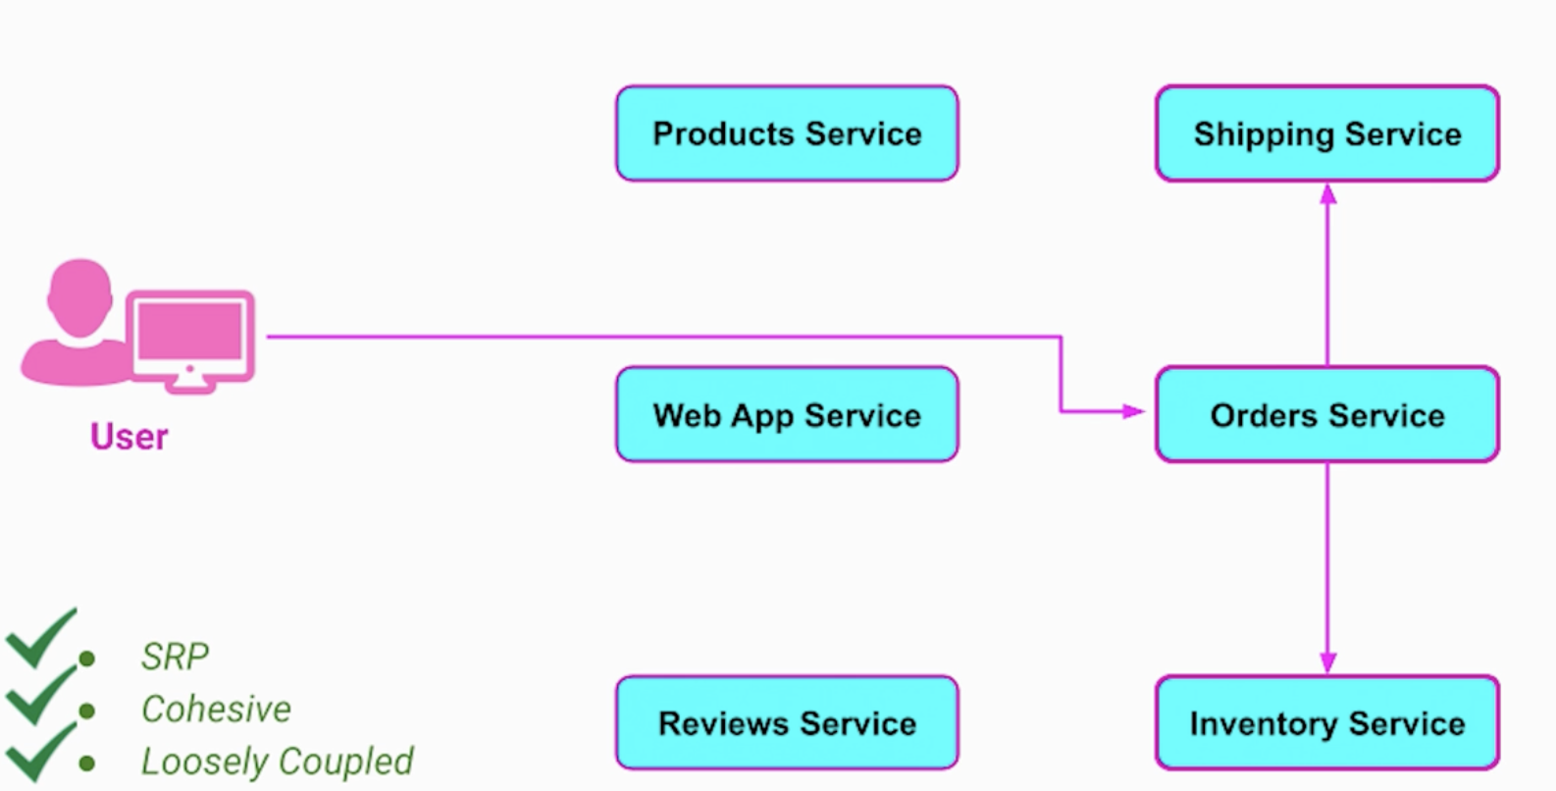
Liên kết lỏng lẻo (Loose Coupling)
Chúng ta cũng có thể xác minh rằng các dịch vụ đó không quá phụ thuộc lẫn nhau và được liên kết lỏng lẻo bằng cách xem xét một số hành trình hoặc trường hợp sử dụng của người dùng.
Khi người dùng muốn tìm kiếm sản phẩm hoặc xem một sản phẩm cụ thể, yêu cầu đó có thể được thực hiện bằng product service.

Slide 46
Phân tách theo năng lực kinh doanh - ưu/nhược điểm
Ưu điểm:
Tập trung vào khả năng kinh doanh và yêu cầu của doanh nghiệp.
Giúp tổ chức dễ dàng hiểu và quản lý hệ thống theo các chức năng chính của doanh nghiệp.
Phản ánh cách mà doanh nghiệp tổ chức và vận hành.
Nhược điểm:
Khó khăn trong việc đánh giá và quyết định ranh giới giữa các khả năng kinh doanh.
Có thể dẫn đến việc tạo ra các dịch vụ quá lớn hoặc quá phức tạp.
Khó khăn trong việc tái sử dụng và mở rộng lại các dịch vụ.

Slide 47
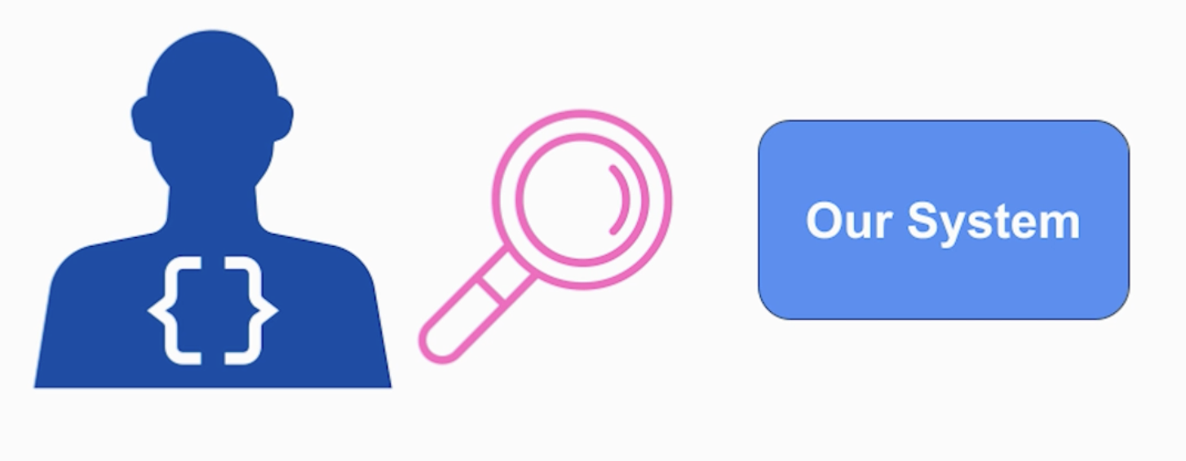
Phân tách dựa vào domains/subdomains
Không giống như kỹ thuật trước đó chỉ nhìn vào hệ thống từ phía kinh doanh. Trong kỹ thuật này, chúng ta lấy góc nhìn của nhà phát triển về hệ thống (developer).
Nói cách khác, tiêu chí để đặt ranh giới của các subdomain dựa trên sự hiểu biết của kỹ sư về hệ thống.

Slide 48
Domain/subdomain - Định nghĩa
Một domain là một phần của hệ thống hoặc một lĩnh vực chức năng cụ thể mà có thể được phân chia thành các subdomain nhỏ hơn.
Một số ví dụ về domain và subdomain bao gồm:
Domain: E-commerce
Subdomain: Quản lý sản phẩm, đặt hàng, thanh toán, vận chuyển.
Domain: Tài chính
Subdomain: Gửi tiền, rút tiền, chuyển khoản, thanh toán hóa đơn.
Domain: Quản lý người dùng
Subdomain: Đăng ký, đăng nhập, quản lý hồ sơ, quản lý quyền hạn.

Slide 49
Domain/subdomain – Phân loại
Subdomain chia làm ba loại:
Core: Điểm khác biệt so với đối thủ
+ Không thể mua hoặc thuê ngoài
+ Nếu thiếu thì hoạt động kinh doanh của không mang lại bất kỳ giá trị nào.
Supporting: Không khác biệt so với đối thủ. Nhưng cũng không thể thiếu vì nó hỗ trợ phân phối core subdomain.
Generic: Có thể mua hoặc sử dụng sẵn có. Là khả năng không dành riêng cho bất kì doanh nghiệp nào.
Việc phân loại subdomain này giúp:
Ưu tiên đầu tư vào từng subdomain
Phân bổ kỹ sư có kinh nghiệm
Có thể tiết kiệm thời gian hoặc chi phí và loại bỏ các giải pháp hiện có.

Slide 50
Online Store
Core Subdomain: Danh mục sản phẩm
=> Vì đến bất kỳ cửa hàng trực tuyến nào khác, chúng ta sẽ không nhìn thấy những sản phẩm tương tự hoặc có được trải nghiệm tương tự.
Supporting Subdomain: Orders, inventory, shipping
=>Để hỗ trợ khả năng bán những sản phẩm đó trong cửa hàng, chúng ta có đơn đặt hàng, hàng tồn kho và vận chuyển. Không có chúng thì không thể bán được sản phẩm. Nhưng chúng có thể có chức năng tương tự như các cửa hàng trực tuyến khác.
Generic Subdomain: Reviews, Payment, Search, Images, Security, Web UI
=> Đó vẫn là những tên miền phụ thiết yếu, nhưng chúng rất chung chung vì nhiều doanh nghiệp khác, không phải ngay cả các cửa hàng trực tuyến cũng cần và sử dụng chúng

Slide 51
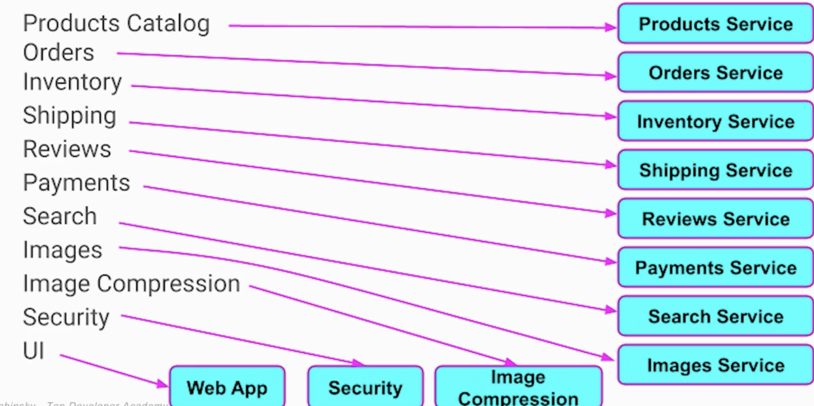
Subdomain To Microservice
Chúng ta có thể dành một microservice riêng cho từng subdomain hoặc nếu thấy rằng một số subdomain nhất định được liên kết quá chặt chẽ với nhau hoặc không đủ gắn kết, chúng tôi có thể nhóm một số subdomain thành một microservice

Slide 52
Phân tách dựa vào domains/subdomains - Ưu/nhược điểm
Ưu điểm:
Phản ánh cách tổ chức logic kinh doanh và quy trình làm việc.
Dễ dàng định rõ ranh giới và trách nhiệm giữa các dịch vụ.
Giảm bớt sự phức tạp và độ lớn của các dịch vụ, giúp dễ quản lý và bảo trì.
Tăng tính tái sử dụng và mở rộng của các dịch vụ.
Nhược điểm:
Có thể làm mất đi sự tổng quát và khả năng nhìn nhận toàn diện về hệ thống.
Đòi hỏi sự hiểu biết sâu sắc về lĩnh vực và quy trình làm việc của doanh nghiệp.
Có thể dẫn đến sự trùng lặp hoặc sự phân mảnh của dữ liệu và logic kinh doanh.

Slide 53
Chú ý
Không có cách nào đúng đắn để thiết lập ranh giới của microservice, và những gì hoạt động tốt vào lúc này có thể không hoạt động tốt trong tương lai
=> Vì kiến ​​trúc tiếp tục phát triển khi các tính năng mới xuất hiện và các khả năng kinh doanh mới được bổ sung.
Không có chiến lược phân tách hoàn hảo
Vì mục tiêu của việc thiết lập ranh giới một cách chính xác là giảm thiểu xung đột này chứ không phải loại bỏ hoàn toàn nó.

Slide 54

Chuyển đổi kiến trúc sang microservice
Giả sử rằng chúng ta có code base rất lớn, mà chúng ta muốn hiện đại hóa kiến trúc và chuyển sang microservice.
Chúng ta nên bắt đầu từ đâu?

Slide 55
Big Bang – Kế hoạch
Đây là phương pháp triển khai tổng lực
Kế hoạch:
- Vạch ra ranh giới microservice
- Dừng phát triển các tính năng mới.
=> Có vẻ như là một ý tưởng hay nếu toàn bộ nhóm tập trung hoàn toàn vào việc di chuyển và không bị phân tâm bằng cách phát triển các tính năng mới, họ có thể hoàn thành nó nhanh hơn nhiều.

Slide 56
Big Bang – Vấn đề
Có quá nhiều nhà phát triển làm việc trong cùng một dự án => có thể tạo ra nhiều xích mích
Khó ước lượng thời gian vì dự án lớn và cũng khá mơ hồ, có thể gặp phải vấn đề không thể lường trước được
Nguy cơ bị bỏ rơi cao
Dừng mọi hoạt động phát triển tính năng mới trong nhiều tháng có thể gây bất lợi rất lớn cho doanh nghiệp.

Slide 57
Từng bước và liên tục – Vấn đề
Ứng cử viên:
Khu vực có sự phát triển nhất và thường xuyên thay đổi.
Các thành phần có yêu cầu về khả năng mở rộng cao.
Các thành phần có rất ít “technical debt” và khả năng phân tách logic tốt phù hợp với phạm vi của một microservice.
"Technical Debt" là một khái niệm trong lĩnh vực phần mềm và công nghệ thông tin, chỉ tình trạng khi một dự án phát triển sử dụng giải pháp tạm thời hoặc không hoàn toàn tối ưu để đối phó với các yêu cầu ngay lúc này, nhưng đồng thời tạo ra các vấn đề và hạn chế cho tương lai.

Slide 58
Từng bước và liên tục – Lợi ích
Không cần đưa ra deadline “cứng nhắc” để hoàn thành
Quá trình nhất quán, có thể nhìn thấy và đo lường được
Kinh doanh không bị gián đoạn
Vượt quá thời gian ước tính không phải là vấn đề

Slide 59
Các bước chuẩn bị
Đảm bảo code test coverage=> Rất quan trọng
Xác định API rõ ràng
Loại bỏ sự phụ thuộc lẫn nhau

Slide 60

Thực hiện - Strangler fig pattern
Strangler fig pattern được giới thiệu bởi Martin Fowler được lấy cảm hứng từ một loài thực vật bắt đầu như một cây dây nhỏ phát triển ở trên và bên cạnh một cây cổ thụ cũ đã tồn tại. Sau đó, theo thời gian, nó lan rộng và phát triển, hoàn toàn tiêu thụ cây cũ để thay thế nó.

Slide 61
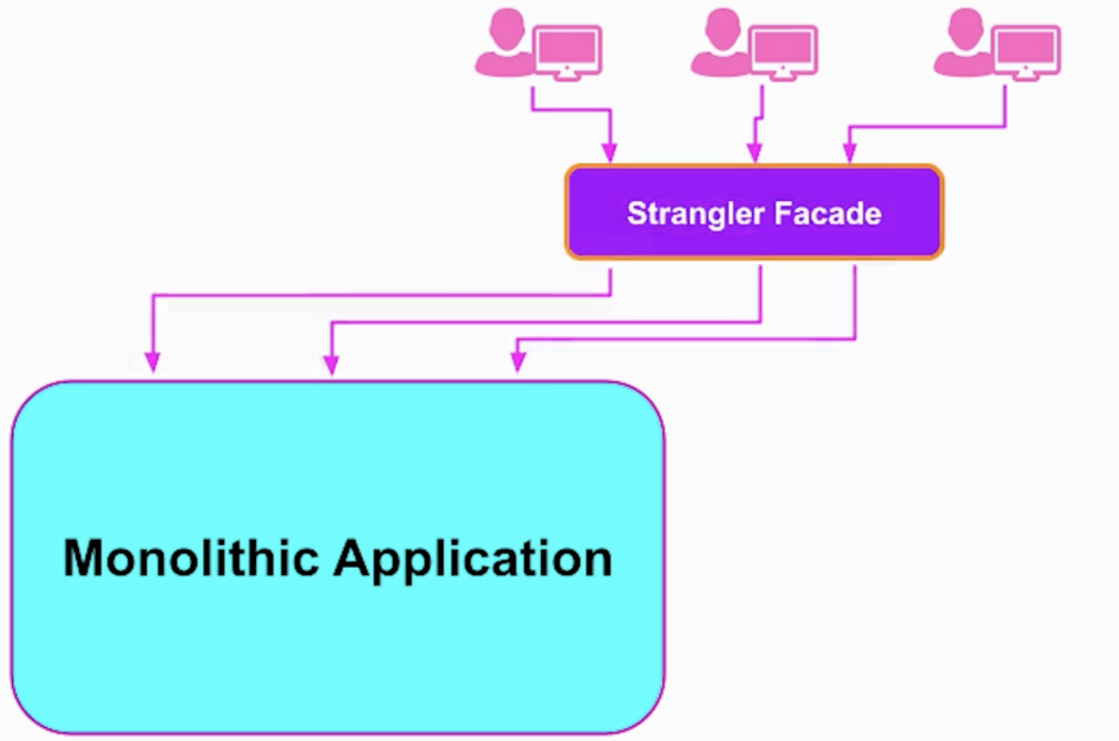
Strangler fig pattern
Ý tưởng đằng sau mẫu này trước tiên là giới thiệu một proxy trước ứng dụng nguyên khối. Nó chỉ đơn giản là cho phép các yêu cầu đi qua. Proxy này thường được gọi là Strangler Facade và thường được triển khai bằng API gateway.

Slide 62
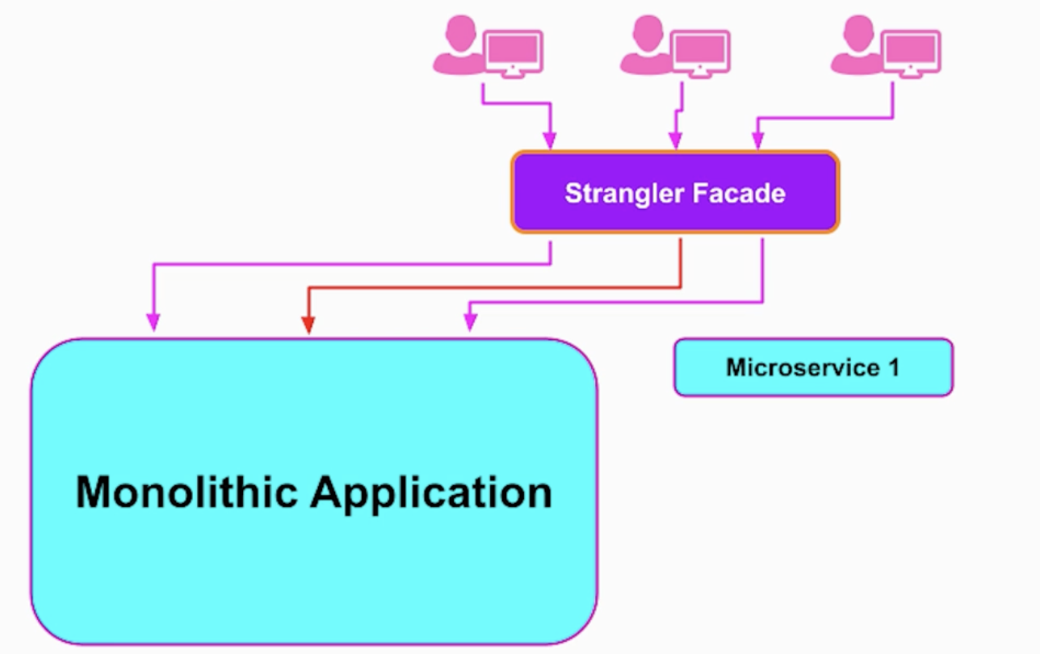
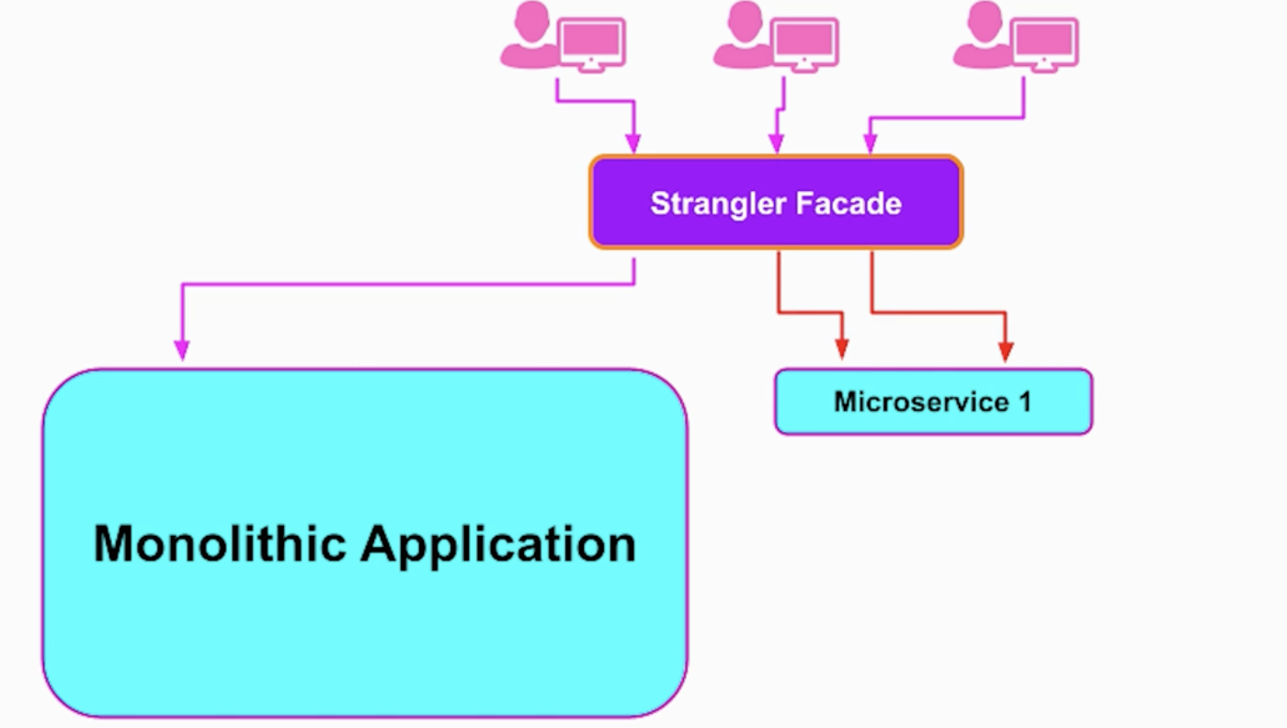
Strangler fig pattern
Sau khi microservice mới tạo đã được kiểm tra và triển khai kỹ lưỡng, chúng ta sẽ chuyển hướng lưu lượng truy cập cho API đó từ ứng dụng nguyên khối và gửi nó đến microservcie mới được tạo.

Slide 63
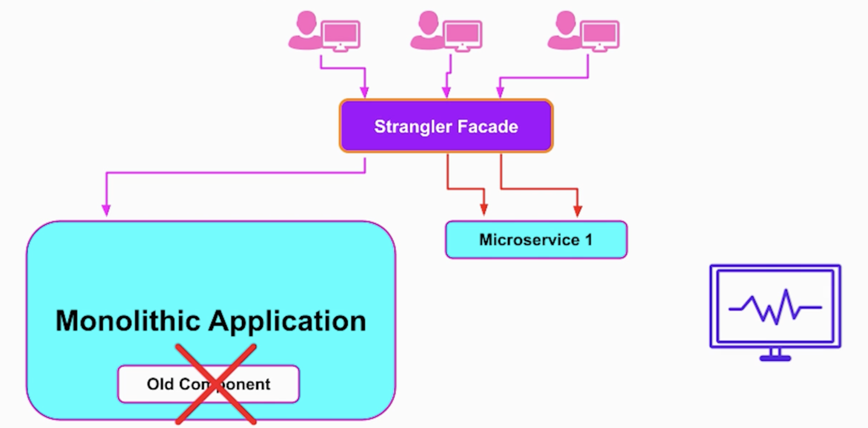
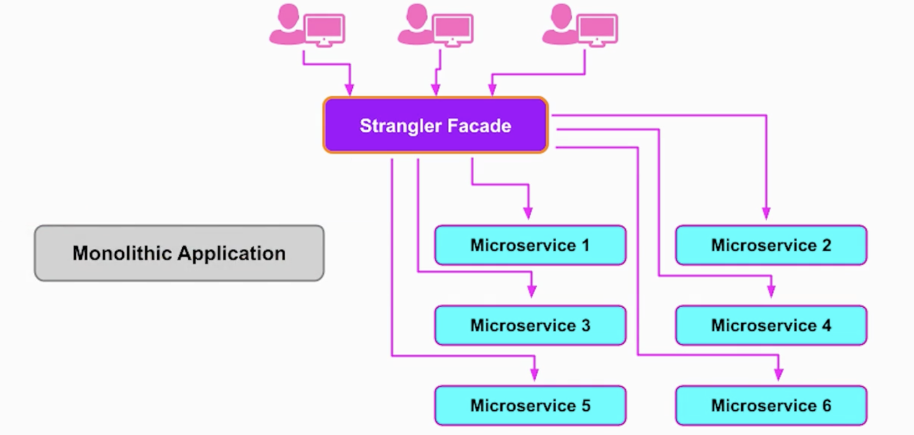
Strangler fig pattern
Sau khi theo dõi hiệu suất và chức năng của microservice mới một thời gian, chúng ta có thể loại bỏ thành phần cũ có cùng chức năng bên trong ứng dụng nguyên khối.

Slide 64
Lời khuyên
“Trong khi chuyển đổi sang kiến ​​trúc mới, nên giữ code và tech stack không thay đổi càng nhiều càng tốt.”

Slide 65
Kinh nghiệm
Domain thương mại điện tử
Động lực chuyển đổi: Hệ thống chết liên tục do khách hàng tăng đột biến, đơn hàng tăng đột biến.
Stack công nghệ và mô hình:
Mô hình 3 lớp truyền thống
Stack công nghệ: FE (.net mvc), BE (spring boot java), Database (SQL Server)
Qui hoạch lại codebase của ứng dụng nguyên khối phía BE => gom nhóm các nghiệp vụ, api liên quan vào 1 package => Đi theo hướng phân tách theo subdomain Dựng, triển khai kong api gateway

Slide 66


